Slide 1
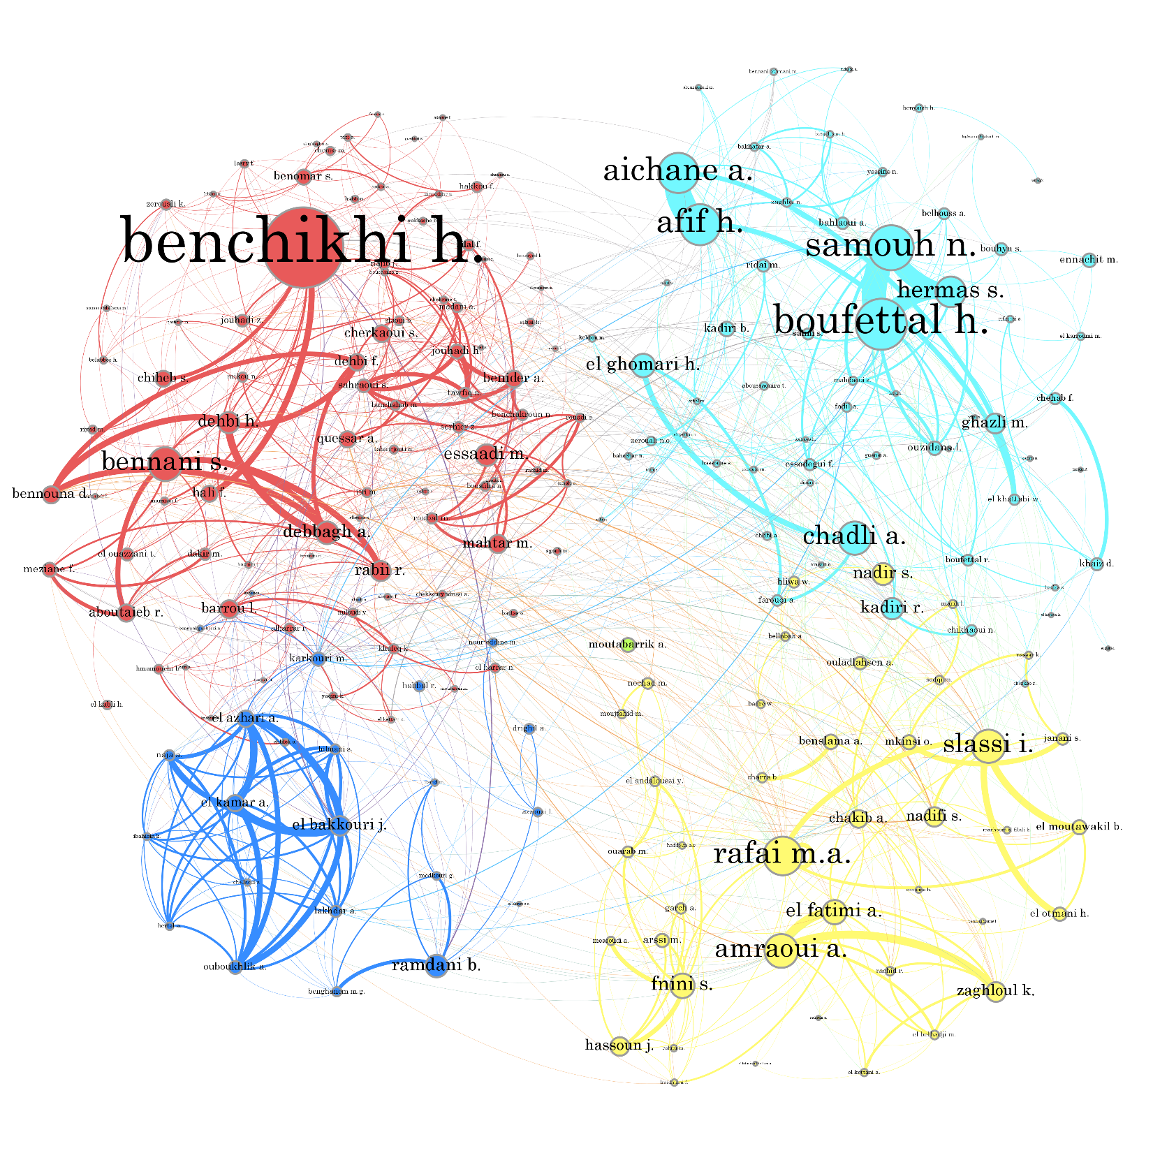
Cartographie de l’information et de la science
DU Données de la recherche
Cours enrichi : open access + données + bibliométrie + cartographie
Objectifs du cours
Open Access
Bibliométrie
Cartographie
Notes:
À la fin de cette séance, vous serez capables de créer des représentations visuelles de vos données scientifiques.
Avant d’aborder la cartographie de la science, je reviendrai d’abord sur quelques notions fondamentales de bibliométrie, entendue comme l’analyse statistique de la production scientifique, qui constitue l’un des socles de la cartographie scientifique. J’évoquerai également les raisons de l’intérêt croissant des décideurs pour ces outils bibliométriques, intérêt étroitement lié aux dispositifs d’évaluation de la recherche et aux classements internationaux des universités.
Un autre élément central concerne l’open access, qui facilite l’accès aux données scientifiques et permet de produire plus aisément des indicateurs utiles au pilotage de la recherche, tant pour les responsables académiques que pour d’autres institutions publiques.

Slide 2
Objectifs pédagogiques
Situer la cartographie dans le contexte de la science ouverte et de l’écosystème numérique de la recherche.
Présenter les bases de la bibliométrie utiles à la cartographie
Piloter un projet de cartographie: collecte, nettoyage, analyse, visualisation, interprétation.
DU Données de la recherche
Notes:
Les objectifs vont au-delà de la technique : il s’agit de devenir capable de piloter un projet complet de cartographie, depuis la collecte jusqu’à l’interprétation, et de transmettre des résultats de manière persuasive.

Slide 3
Plan du cours
Bloc | Contenu
1. Avant la cartographie | open access, accessibilité et gouvernance des données
2. Bibliométrie | Indicateurs, sources, biais
3. Cartographie de l’information | Réseaux, workflow, exemples
4. Mise en pratique | Gephi, nettoyage, interprétation
Une carte de science sans lecture critique produit surtout une illusion de rigueur.
DU Données de la recherche
Notes:
[Sources]
- Support utilisateur: Cartographier les données ebad.pptx
- Support utilisateur: Bibliométrie Ebad.pptx
- UNESCO / FAIR / VOSviewer / OpenAlex official documentation

Slide 4
Open access aux publications et aux données de la recherche
Cartographie de l’information et de la science

Slide 5
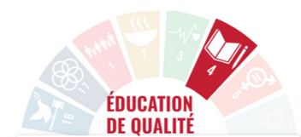
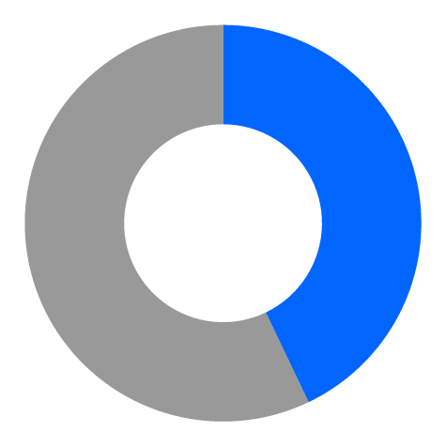

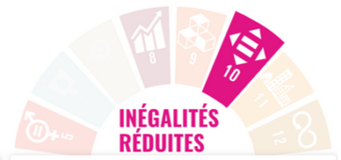
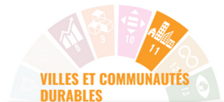
La science ouverte face aux défis mondiaux
IF WE ARE GOING TO SOLVE THE WORLD’S GREATEST CHALLENGES, THE KNOWLEDGE ABOUT THEM MUST BE OPEN
La science ouverte constitue un pilier essentiel pour atteindre les Objectifs de développement durable (ODD), notamment l’éducation de qualité, la réduction des inégalités, et des villes et communautés durables.
42.9 %
OPEN
57.1 %
CLOSED
Source: COKI Climate Dash Demo
Notes:
SI NOUS VOULONS RÉSOUDRE LES PLUS GRANDS DÉFIS MONDIAUX, LES CONNAISSANCES À LEUR SUJET DOIVENT ÊTRE OUVERTES.
Aujourd’hui, près de 60 % des connaissances scientifiques restent fermées et inaccessibles. Il s’agit là d’un obstacle majeur si nous aspirons réellement à relever les grands défis mondiaux. Qu’il s’agisse de santé globale, de changement climatique ou de réduction des inégalités sociales, la résolution de ces enjeux dépend d’un accès libre, équitable et universel à l’information.
La science ouverte ne se limite donc pas à une question d’accès : elle est une exigence de justice et d’efficacité, pleinement en cohérence avec les Objectifs de développement durable (ODD).

Slide 6
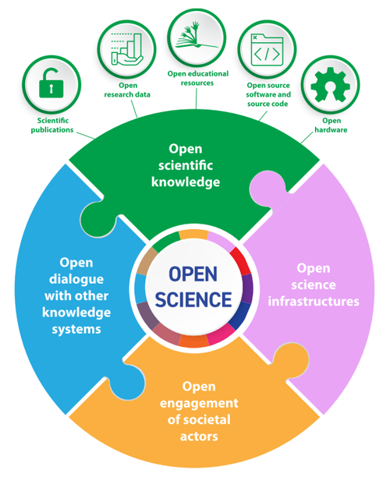
Fondements de la science ouverte
Savoir Scientifique Ouvert
Infrastructures de Science Ouverte
Engagement Ouvert des Acteurs Sociétaux
Dialogue Ouvert avec d'Autres Systèmes de Connaissances
UNESCO recommendation on Open Science, 2021
Accessibilité. Impact. Reproductibilité Qualité. Multilingue
Notes:
S’entend comme un concept inclusif qui englobe différents mouvements et pratiques visant à rendre les connaissances scientifiques: Multilingues Librement accessibles à tous Réutilisables par tous
Selon la recommandation de l’Unesco La science ouverte repose sur quatre piliers fondamentaux. Le premier est
Savoir Scientifique Ouvert : Le savoir est un bien commun, accessible à tous. C’est un puissant accélérateur de l'excellence scientifique et académique.
Englobe les publications scientifiques, les données de recherche ouvertes, les ressources éducatives ouvertes, les logiciels et codes sources ouverts, et le matériel ouvert
Infrastructures de Science Ouverte : Nécessaires pour soutenir la diffusion et la préservation.
Engagement Ouvert des Acteurs Sociétaux : Implique la science citoyenne qui bénéficie à la société dans son ensemble pour pour relever les défis sociétaux
Ouvre les processus de création, d’évaluation et de communication des connaissances scientifiques à des acteurs sociétaux au-delà de la communauté scientifique traditionnelle.
Dialogue Ouvert avec d'Autres Systèmes de Connaissance : Favorise l'inclusivité et la diversité des perspectives.
enjeux Contemporains de la Science Ouverte : Démocratisation du Savoir, Reproductibilité et Intégrité Scientifique
Démocratisation du savoir :
Accès équitable aux connaissances pour les chercheurs du Sud global et le grand public.
Réduction des inégalités d'accès à l'information scientifique.
Discussion : Comment la science ouverte peut-elle favoriser la recherche dans les pays à faible et moyen revenu ?
Reproductibilité et réplicabilité :
Importance de rendre les données et codes disponibles pour valider et reproduire les résultats.
Lutte contre la "crise de la reproductibilité".
Exemple : Un article de recherche où les données ou le code source ne sont pas disponibles, rendant la vérification impossible.
Intégrité scientifique et éthique :
Transparence des processus de recherche (peer review ouvert, pré-enregistrements).
Lutte contre le plagiat et les pratiques de publication prédatrices.
Discussion : Le rôle de la science ouverte dans la promotion de l'éthique de la recherche.
accessibilité, partage, adaptation accessibilité, partage des connaissances, inclusivité, et adaptation aux besoins locaux.

Slide 7
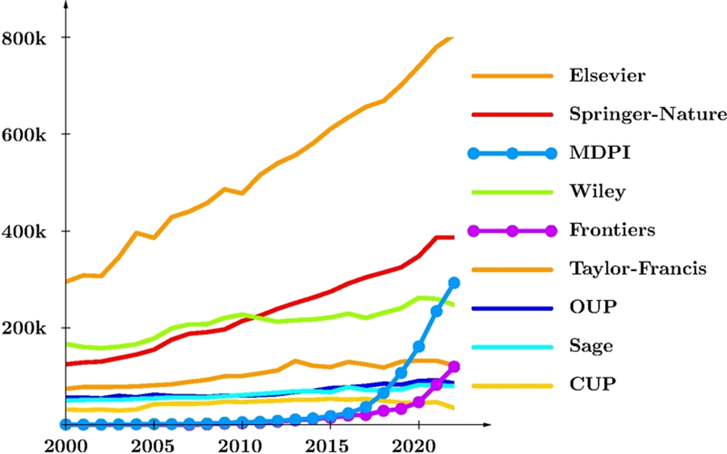
Accessibilité de l’Information Scientifique et Technique
Croissance exponentielle
Un marché colossal : 26,5 milliards de dollars
Une crise d’accès à l’IST
5 Million scientific publication in 2022
Source: The strain on scientific publishing. 2024
Notes:
Nous assistons à une véritable explosion des données et des publications : rien qu’en 2022, plus de cinq millions d’articles scientifiques ont été publiés.
Le secteur de l’édition scientifique est actuellement estimé à environ 26,5 milliards de dollars.
En dépit de ces investissements considérables et la production scientifique massive, l’accessibilité et la visibilité des travaux scientifiques demeurent des enjeux majeurs.
de nombreuses barrières limitent encore l'accès à l'information scientifique et technique.
Ce paradoxe entre abondance de publications et inégalité d'accès renforce la pertinence de l’open access.
How is it that with such volumes of production and such investments, access to knowledge remains a privilege and not a right? »
Avec 5M d’articles en 2022, un taux de croissance de 6% par an et un secteur économique lucratif (estimé à 26,5 milliards de dollars par annee
Elsevier accounts for over 13% of all published academic articles per year.
Malgre ce nombre impressionnatet ce dynamisme eu niveau de la production scientifique, l’acces à l’IST remains non seulment dans les pays des suds mais dans le pays du nord aussi. Plusieurs universite ont arreter des abonnements a cause d eleur prix exorbitants
https://www.nature.com/articles/d41586-023-03974-8

Slide 8
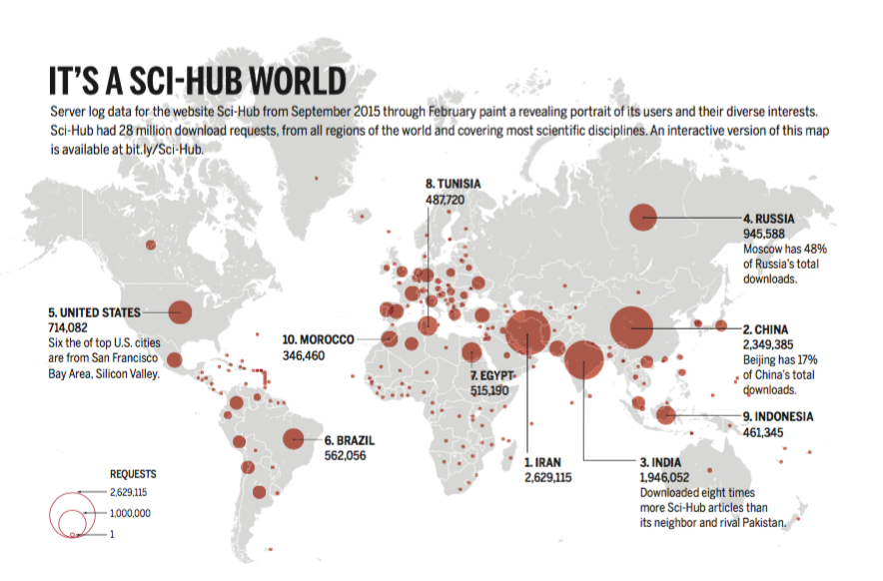
Accessibilité de l’Information Scientifique et Technique
Notes:
L’étude de la revue Science a montré une énorme frustration liée au fonctionnement du système actuel et à l’accessibilite de l’IST (avril 2016).
La carte d’accès de Sci-Hub révèle la crise d’accès aux publications scientifiques à l’echelle mondiale, y compris dans les pays leaders en production scientifique,
Les États-Unis sont le cinquième plus grand téléchargeur après la Russie, et un quart des demandes d’articles sur Sci-Hub proviennent des 34 pays membres de l’OCDE, c’est-à-dire les nations les plus riches, censées bénéficier du meilleur accès aux revues scientifiques.
Cela souligne l’échec d’un système où le savoir, pourtant essentiel au progrès, reste trop souvent confiné derrière des barrières payantes.

Slide 9
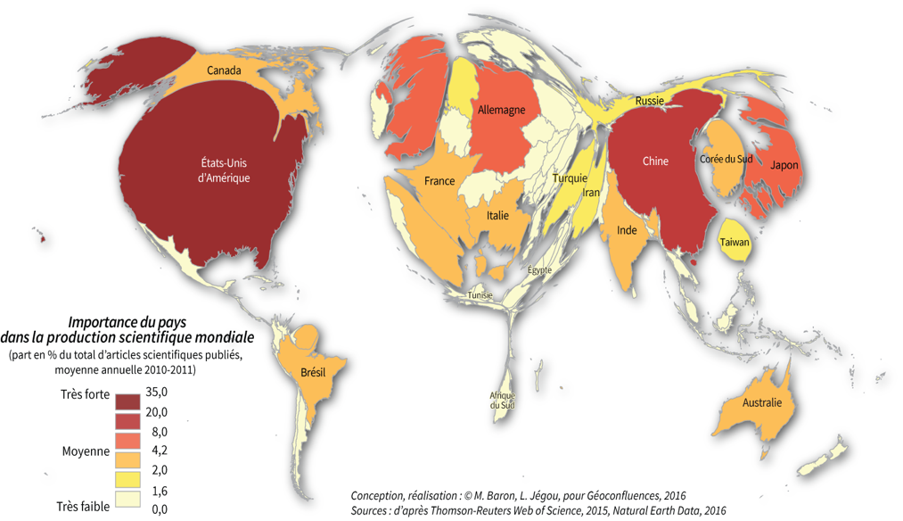
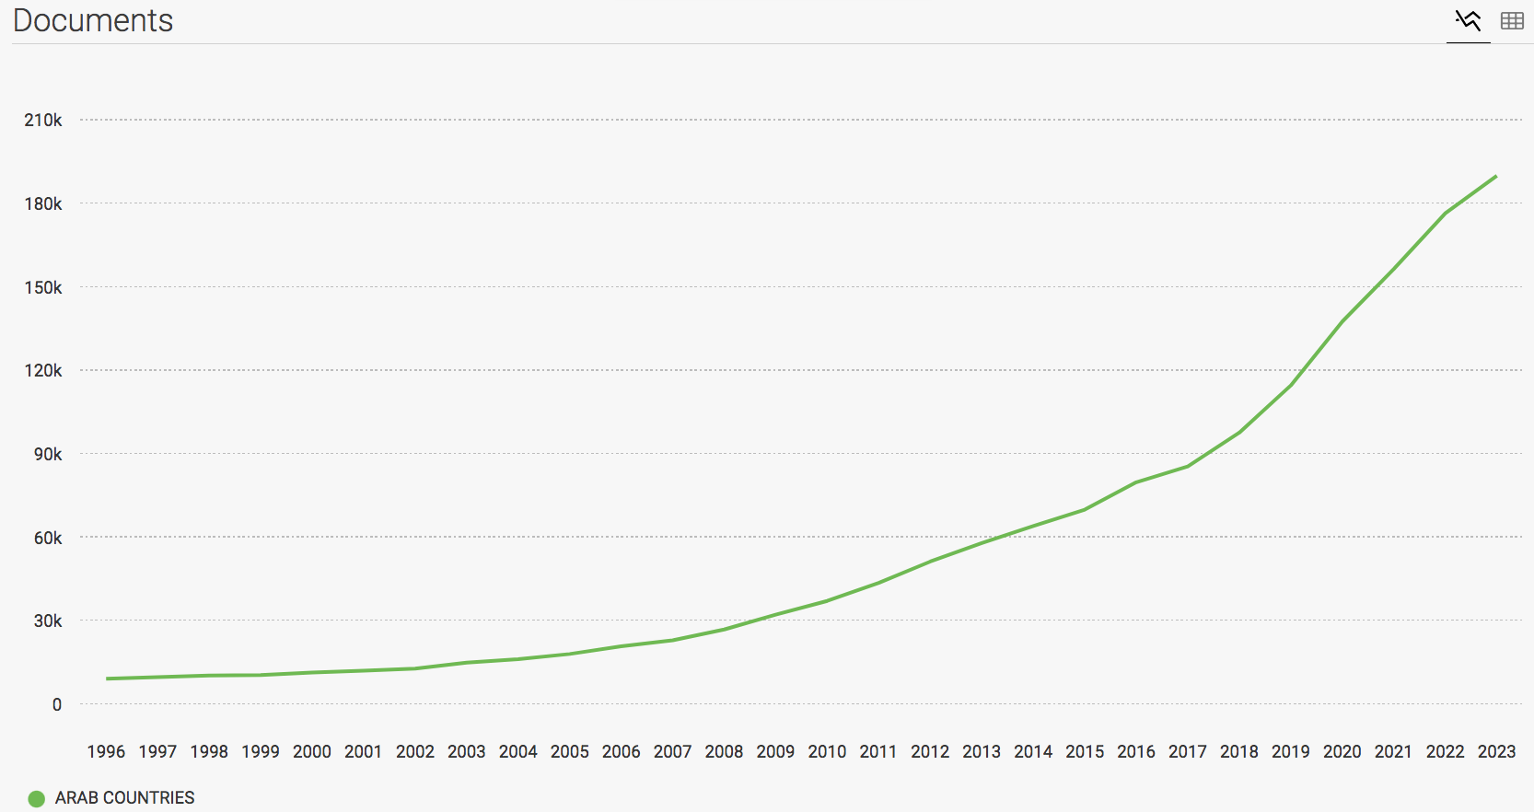
Cartographie mondiale de la science arabe
Scopus
Assurer une plus grande visibilité et un impact accru des résultats de recherche et des universités.
Multilinguisme.
Promouvoir le contenu dans les domaines des sciences sociales et humaines.
Notes:
La carte mondiale de la production scientifique etablie a partir de web of science met en evidence des disparités profondes, certaines régions comme les États-Unis, la Chine et l'Allemagne, concentrent une part majeure des publications tandis que l’afrique reste largement sous representee
Malgré une augmentation notable du nombre d’articles indexés dans Scopus , passant de 8 950 en 1996 à plus de 200 000 en 2023 pour le continent — cette progression ne se traduit pas encore par une visibilité équivalente sur la scène scientifique mondiale.
Plusieurs facteurs y contribuent :, la barrière linguistique, ainsi que la faible reconnaissance des revues locales, notamment celles qui publient dans des langues autres que l’anglais ou qui abordent des problématiques régionales pourtant cruciales.
Le libre accès est une solution clé : en rendant les publications plus accessibles, il favorise leur lecture, leur citation et leur impact. Il contribue ainsi à réduire les inégalités Nord-Sud, à valoriser la diversité linguistique et à intégrer pleinement ces recherches dans les dynamiques scientifiques mondiales.

Slide 10
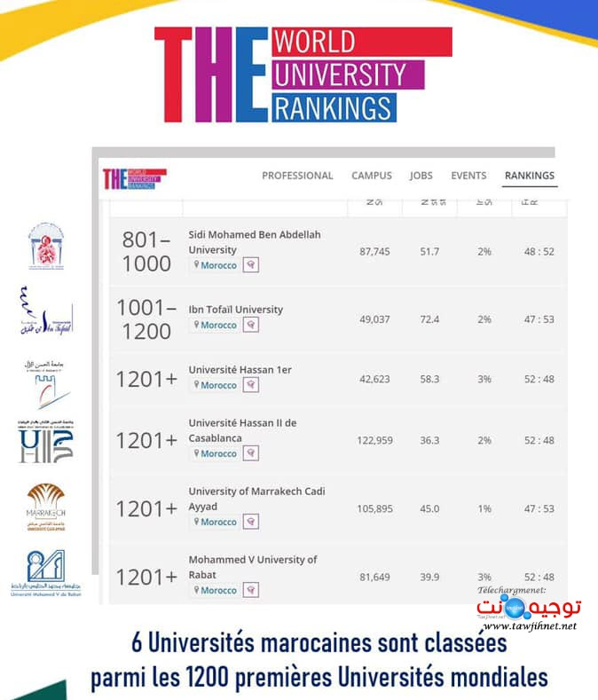
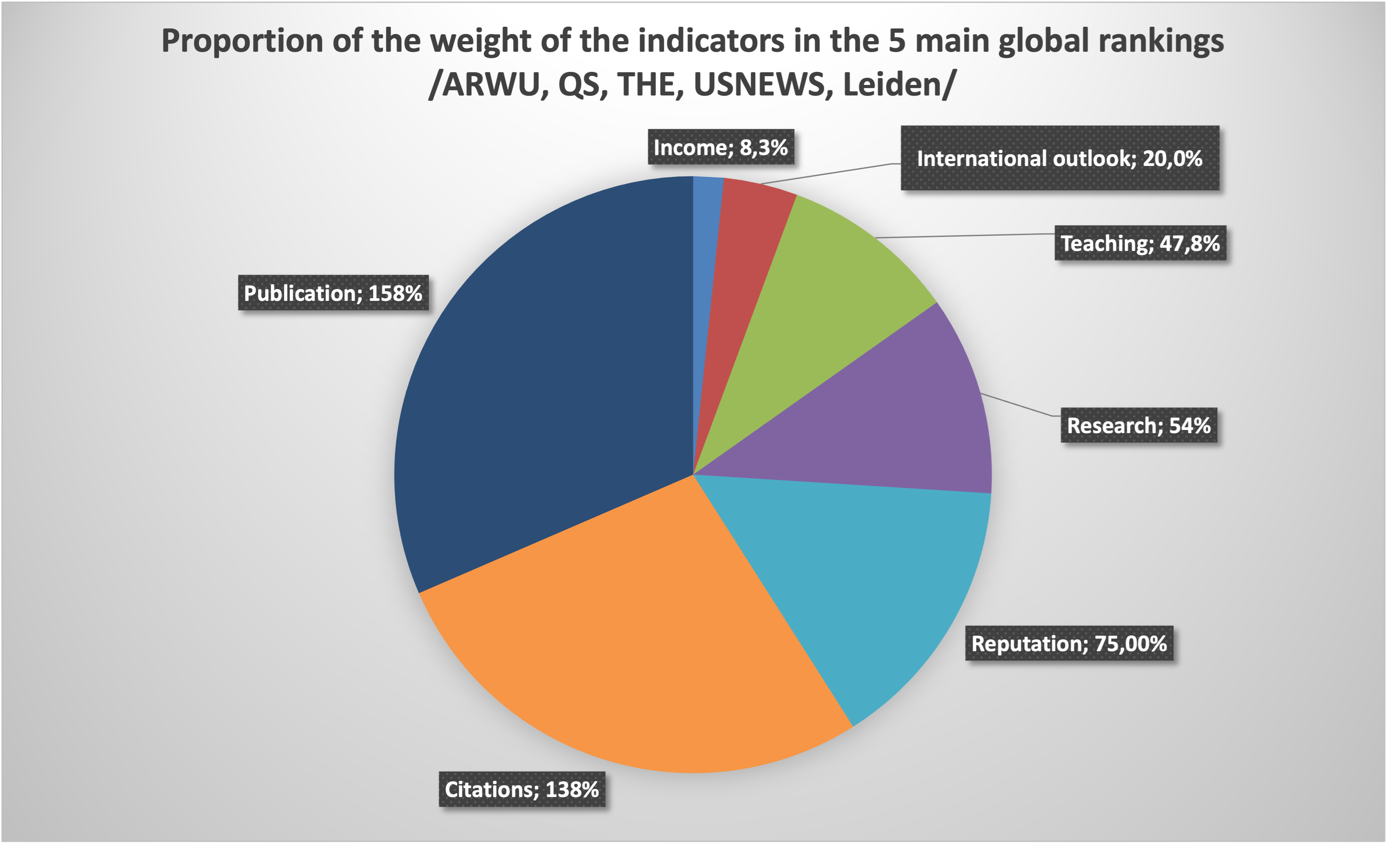
Classement des universités & Visibilité
Culture du "Publish or Perish"
Evaluation des laboratoires de recherche et des chercheurs;
Chercheur productif, collaboratif et innovant.
Notes:
Notre système académique actuel, largement structuré autour des classements universitaires mondiaux, accorde une importance considérable aux publications et aux citations. Cette logique a instaure une culture du « publier ou périr », qui stimule certes la productivité scientifique, mais engendre également des effets pervers.
Ce système incite également certains chercheurs à délaisser des problématiques locales pertinentes, au profit de thématiques plus susceptibles d’être acceptées dans des revues internationales à fort facteur d’impact.
Par ailleurs, la charge pesant sur les évaluateurs scientifiques est de plus en plus lourde, ce qui soulève des questions sur la qualité du processus de relecture par les pairs, notamment à l’heure où l’intelligence artificielle commence à être mobilisée dans ces mécanismes d’évaluation.
L’intégration de la science ouverte dans les pratiques institutionnelles influence positivement les classements internationaux, tout en stimulant la productivité, la collaboration et l’innovation chez les chercheurs."
https://ranking.elte.hu/2021/03/17/stability-and-dynamics-summary-of-global-ranking-indicators-2021/

Slide 11
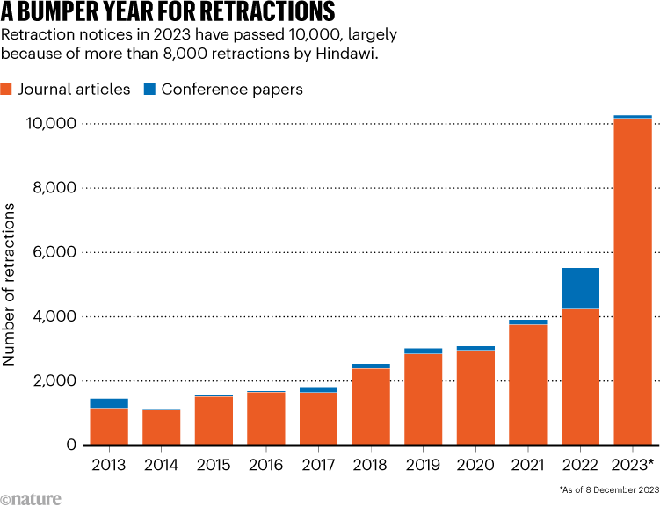

Classement des universités & Visibilité
Augmentation des rétractations
L’année 2023 a enregistré plus de 10 000 avis de rétractation
Tendance croissante
Plus de 39 000 rétractations ont été comptabilisées au cours de la dernière décennie, avec une croissance annuelle moyenne d’environ 23 %.
Éditeurs prédateurs
Source: Retraction Watch
Notes:
Parmi ces dérives, on observe une augmentation des cas de plagiat, de fraudes et de rétractations d’articles.
La pression à publier conduit trop souvent à privilégier la quantité au détriment de la qualité, à fragmenter artificiellement les résultats de recherche (« salami slicing ») et à favoriser la publication de résultats positifs plutôt qu’une démarche méthodologique rigoureuse.
Augmentation des rétractations :
L’année 2023 a enregistré plus de 10 000 avis de rétractation avec une croissance annuelle moyenne d’environ 23 %.
Éditeurs prédateurs :
La prolifération des éditeurs en libre accès dits « prédateurs » aggrave les problèmes liés à l’intégrité de la recherche. Le site Retraction Watch surveille ces dérives, notamment les démissions de comités éditoriaux en désaccord avec les modèles économiques ou les pressions sur la productivité.

Slide 12
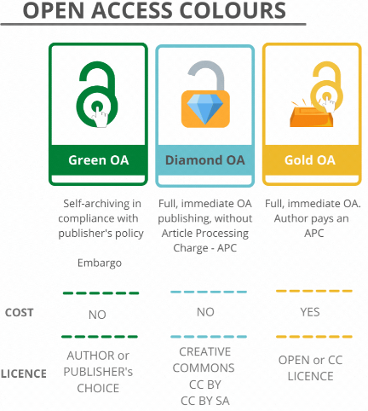
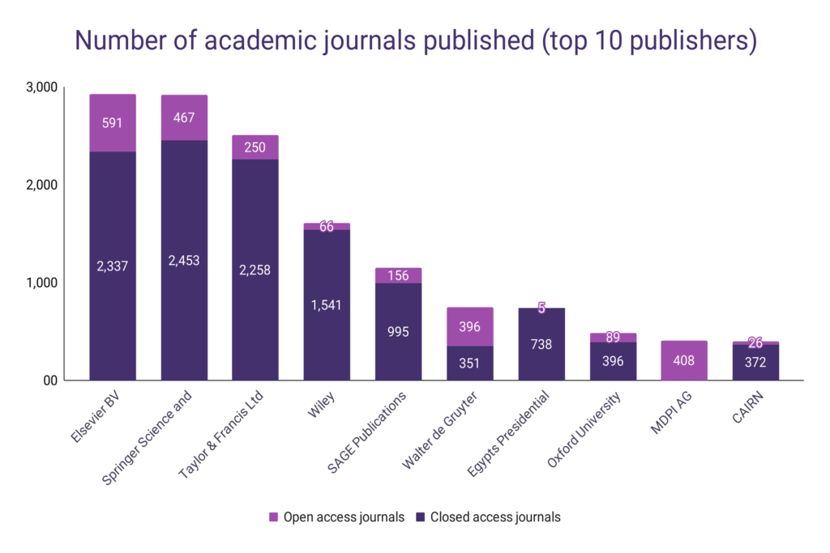
Modèles de l’Open Access
Diamond Open Access: The true essence of open access."
Notes:
Face à ces dérives, la science ouverte propose des alternatives concrètes à travers plusieurs modèles d’accès ouvert :
Le Green Open Access (auto-archivage) : l’auteur dépose une version de son article dans une archive ouverte, souvent après une période d’embargo. Ce modèle est gratuit pour l’auteur.
Le Gold Open Access : l’article est immédiatement accessible, mais les frais de publication sont à la charge de l’auteur ou de son institution. Ce modèle soulève donc des questions d’équité, notamment pour les chercheurs des pays à ressources limitées.
Les grands éditeurs publient un nombre considérable de revues en open access. comme l’illustre ce graphique, cela vise à accroître leurs revenus via les frais de publication (APC – Article Processing Charges), et non pas a démocratiser l’accès à la connaissance.
Le Diamond Open Access,, constitue le modèle le plus équitable : ni l’auteur ni le lecteur ne paie,
Ces modèles ont aussi un impact direct sur l’intelligence artificielle. Plus les contenus scientifiques sont ouverts, plus ils sont accessibles pour l’entraînement des algorithmes.

Slide 13
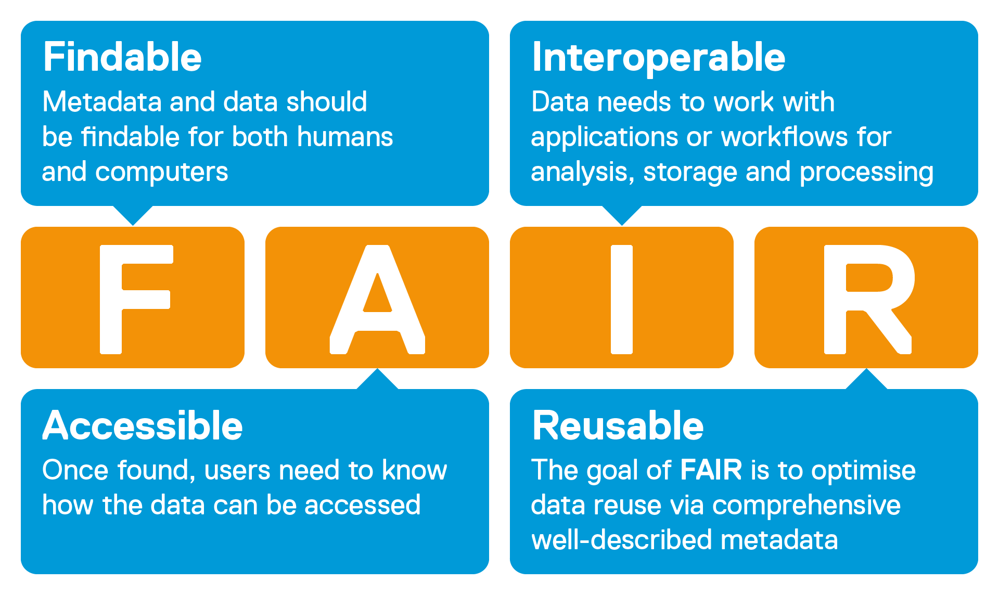
Les principes FAIR
Les données de recherche ouvertes sont des données accessibles, réutilisables et partageables librement, dans le respect des contraintes juridiques. Elles favorisent la reproductibilité, la validation des résultats et accélèrent l’innovation scientifique.
La RDM est un aspect fondamental de la science ouverte, garantissant la qualité, l'intégrité et la pérennité des données produites.
Notes:
Dans un objectif de science ouverte et reproductible, on voit de plus en plus de datapapers qui décrivent les jeux, les conditions de collecte et de transformation. Rappelons qu’un datapaper est une forme de communication scientifique qui a pour vocation de valoriser les données d’un projet et d’en faciliter la réutilisation.
Pour que la science soit reproductible, il faut que ses données soient accessibles physiquement, légalement et techniquement réutilisables.
Des données en mode « Findable, Accessible, Interoperable and Reusable ».
Findable : données repérables, identifiées, décrites.
Interoperable : formats, vocabulaires et schémas compatibles
R — Reusable : documentation, provenance et licence permettent la réutilisation.
Mais en plus, il est intéressant d’offrir autant d’outputs qu’il existe d’usages.
La feuille de route reprend brièvement les aspects les plus importants de la pratique des données dans les projets scientifiques, qu’il s’agisse de collecte, de production, de qualification, d’analyse, de documentation, d’agrégation, de visualisation ou encore de partage des données. Il faut :
-Des URL pérennes sur des serveurs dédiés comme Zenodo ou Nakala d’Humanum
-Des données de qualités, documentées,
-Dans des formats connus, ouverts et si possible de nécessitant pas de logiciels propriétaires couteux, dans certains pays cela peut être une frein.
-Et enfin, il penser aux licences d’exploitation comme Creative Commons pour expliciter la possibilité de la réexploitation.
Les principes FAIR (Findable, Accessible, Interoperable, Reusable) sont un cadre essentiel pour la gestion et la réutilisation des données de recherche.
Findable (Trouvable) : Les métadonnées et les données doivent être trouvables pour les humains et les ordinateurs.
Accessible : Une fois trouvées, les utilisateurs doivent savoir comment les données peuvent être accédées.
Interoperable (Interopérationnel) : Les données doivent fonctionner avec des applications ou des flux de travail pour l'analyse, le stockage et le traitement.
Reusable (Réutilisable) : L'objectif de FAIR est d'optimiser la réutilisation des données via des métadonnées complètes et bien décrites.
Ne pas avoir de données FAIR engendre un coût significatif pour la recherche.
L'accès amélioré aux données financées publiquement est crucial pour la science, la technologie et l'innovation.
Here, we visualize the profound interconnectedness between Open Science and research integrity. Open Access directly combats plagiarism by making works easily discoverable and verifiable, acting as a deterrent. Beyond that, Open Science promotes reproducibility and transparency, which are paramount. This involves embracing the FAIR data principles – making data Findable, Accessible, Interoperable, and Reusable. This is incredibly important for AI, as FAIR data provides the high-quality, structured inputs needed for effective model training. Furthermore, a robust Data Management Plan becomes a necessity to ensure that data is well-documented and shareable. Ultimately, Open Science creates a virtuous cycle: increased openness leads to greater collaboration, which in turn results in more robust, impactful research that genuinely benefits society, and provides the foundation for trustworthy AI.
Reproducibility & Open Collaboration (FAIR Data): Open Science fosters higher quality, transparent, and reproducible research through open access to publications, data, software, and lab notebooks.
FAIR Data Principles: Data must be Findable, Accessible, Interoperable, and Reusable. Implementing FAIR principles is crucial for cost-benefit in research data management, especially for AI.
Data Management Plan (DMP): A DMP is essential for transparent science, describing data collection, processing, protection, dissemination, and preservation. It's a management tool for sharing, reuse, and sustainability.
Enhanced access to publicly funded data for science, technology, and innovation is key.

Slide 14
Accessibilité des données : de quoi parle-t-on ?
Accessibilité technique
Accessibilité d’usage
Données trouvables et téléchargeables.
Compréhension du contexte de production.
Formats lisibles et standards.
Licence claire.
Métadonnées descriptives suffisantes.
Qualité minimale pour réemploi.
Identifiants pérennes : DOI, ORCID, ROR.
Documentation et dictionnaire de variables.
Un fichier déposé sans métadonnées ni licence n’est pas réellement accessible pour l’analyse.
DU Données de la recherche

Slide 15
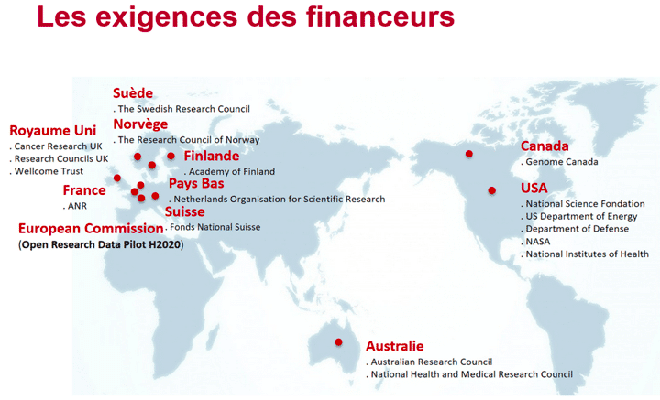

Plan de Gestion des données
Le Plan de Gestion des Données décrit comment les données de recherche seront collectées, traitées, partagées et conservées tout au long du projet. Il permet de garantir la qualité, la pérennité et la réutilisation des données, tout en respectant les obligations légales et éthiques.
Data in brief
Notes:
Les PGD sont des outils de gestion qui synthétisent la description et l'évolution des jeux de données d'un projet de recherche.¹ Ils détaillent précisément comment les données seront gérées, de leur collecte initiale à leur archivage et leur diffusion à long terme.² Bien que des formes de plans de gestion des données existent depuis les années 1960, leur adoption s'est intensifiée récemment, principalement sous l'impulsion des agences de financement et des politiques de science ouverte.⁶
es plans sont cruciaux pour limiter les risques d'obsolescence technologique, de perte de données ou de gaspillage de ressources, garantissant ainsi que les informations sous-jacentes aux résultats scientifiques peuvent être effectivement diffusées, partagées et réutilisées
Horizon 2020 CE Plan S ANR NSF

Slide 16
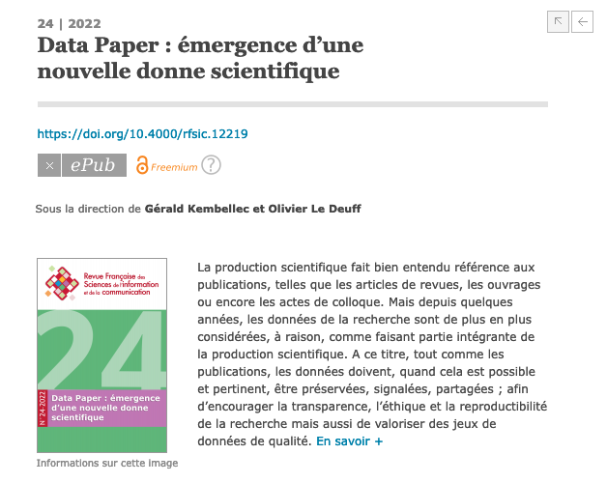
Plan de Gestion des Données
Description des types de données collectées
Méthodes et formats de collecte
Normes et métadonnées pour la documentation des données
Stratégies de stockage et de sauvegarde
Modalités d’accès et de partage (licences, confidentialité)
Estimation des coûts liés à la gestion des données
Notes:
Contexte et résumé : succincte description de données produites, leur contexte scientifique ainsi que leurs utilisations potentielles.
Méthodes : description précise du processus de production des données afin que celui-ci soit reproductible.
Fichiers de données : description de chaque jeu de données associé avec le data paper (variables, noms de fichiers, localisation, formats et taille).
Validité des données décrites : analyses ou procédures ayant permis de confirmer la validité des données décrites (confrontation avec différentes sources ou avec des données comparables).
Notes d’usage : procédures de réutilisation des données, licence
Disponibilité du code : reproductibilité, un éventuel accès au code de reproduction du jeu de données

Slide 17
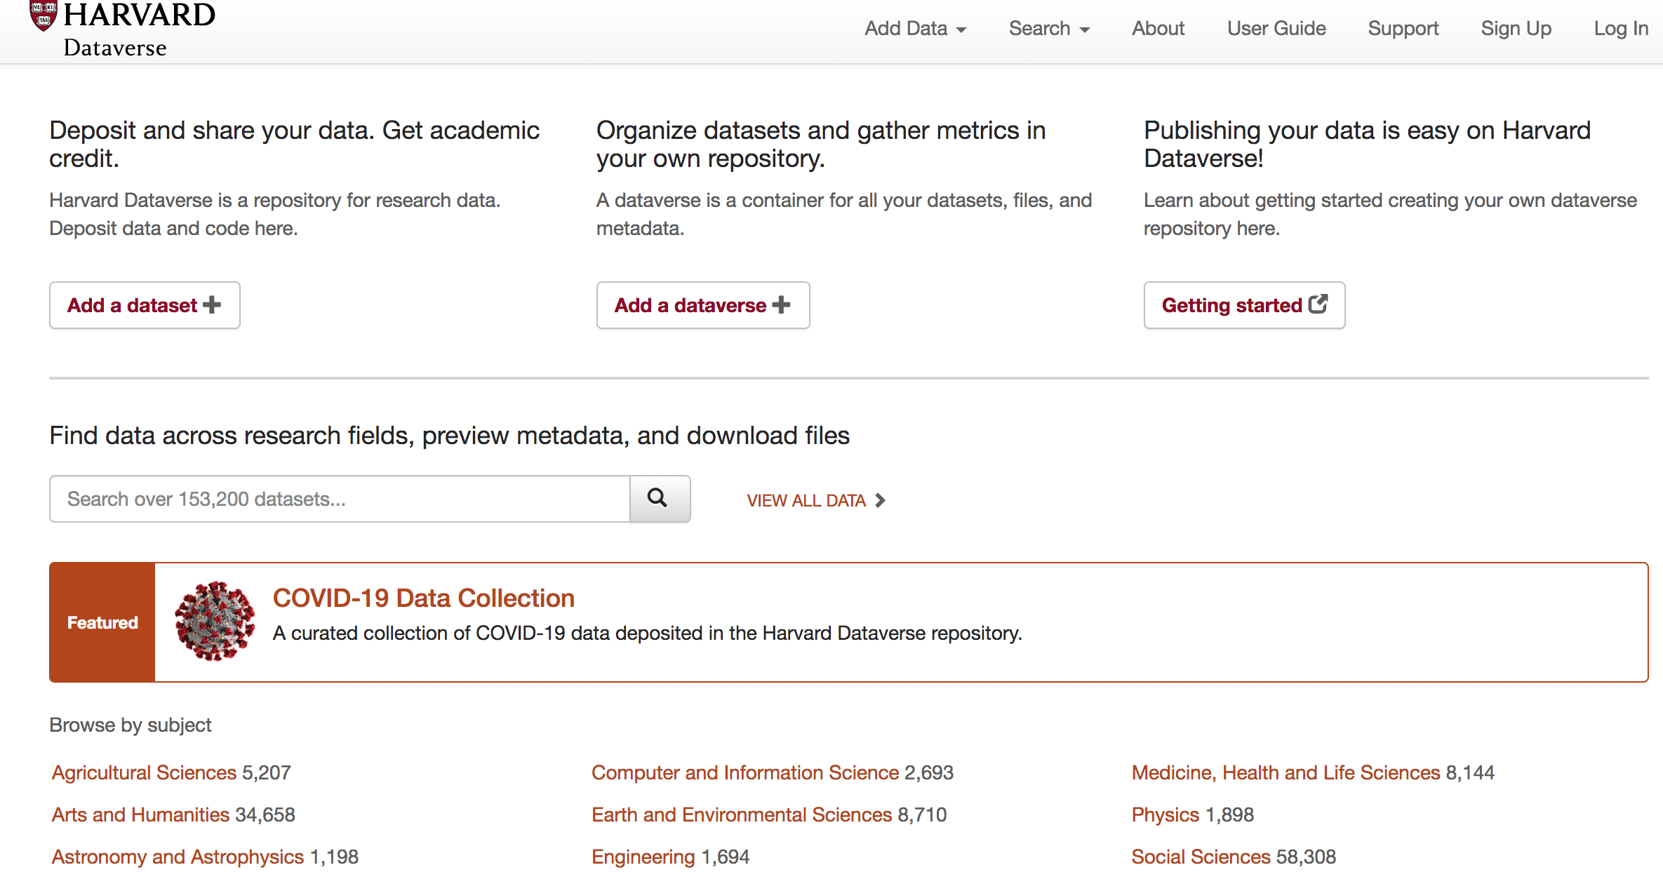
Entrepôt des données de la recherche
Ces plateformes permettent aux chercheurs de déposer, partager et découvrir des jeux de données, ce qui est inestimable pour des démonstrations ou l'analyse des données.
Harvard Dataverse
Open Science Framework
Science Data Bank Registry of Research Data Repositories
Notes:
Explorer les entrepôts
De nombreux dépôts attribuent des DOI (Digital Object Identifiers) aux jeux de données, les rendant citables.
Exemples de Dépôts de Données :Registry of Research Data Repositories (re3data.org) : Un registre mondial des dépôts de données de recherche, permettant de rechercher des dépôts appropriés par sujet, type de contenu, et autres critères. C'est un excellent point de départ pour trouver des dépôts spécifiques à une discipline.
Dryad Digital Repository : Un dépôt généraliste organisé qui rend les données de recherche découvrables, librement réutilisables et citables à travers diverses disciplines.
Figshare : Un dépôt où les utilisateurs peuvent rendre divers résultats de recherche, y compris des données, des figures et du code, disponibles de manière citable, partageable et découvrable.
Harvard Dataverse : Un dépôt de données gratuit ouvert aux chercheurs de toutes disciplines, où l'on peut partager, archiver, citer, accéder et explorer les données de recherche.
IEEE DataPort : Une plateforme pour les ingénieurs en électricité et électronique afin de stocker, rechercher, accéder et gérer des données. Particulièrement utile pour les démonstrations axées sur l'ingénierie.
PLOS Recommended Repositories : Cette liste fournit des critères de sélection des dépôts appropriés et met en évidence plusieurs exemples, dont beaucoup sont spécifiques à une discipline.
Research Data Repositories
These platforms allow researchers to deposit, share, and discover datasets, which can be invaluable for demonstrations, especially if you want to show how data is collected, analyzed, or visualized. Many repositories assign DOIs (Digital Object Identifiers) to datasets, making them citable.
Registry of Research Data Repositories (re3data.org): A global registry of research data repositories, allowing you to search for suitable repositories by subject, content type, and other criteria. This is an excellent starting point to find discipline-specific repositories.
Registry of Research Data Repositories - re3data.org
Dryad Digital Repository: A curated general-purpose repository that makes research data discoverable, freely reusable, and citable across various disciplines.
Scientific Data Repositories - Research Data Management - LibGuides at University of Connecticut (Dryad)
Figshare: A repository where users can make various research outputs, including data, figures, and code, available in a citable, shareable, and discoverable manner.
Scientific Data Repositories - Research Data Management - LibGuides at University of Connecticut (Figshare)
Harvard Dataverse: A free data repository open to researchers from any discipline, where you can share, archive, cite, access, and explore research data.
Scientific Data Repositories - Research Data Management - LibGuides at University of Connecticut (Harvard Dataverse)
IEEE DataPort: A platform for electrical and electronics engineers to store, search, access, and manage data. This could be particularly useful for engineering-focused demonstrations.
Scientific Data Repositories - Research Data Management - LibGuides at University of Connecticut (IEEE Dataport)
PLOS Recommended Repositories: This list provides criteria for selecting suitable repositories and highlights several examples, many of which are discipline-specific.
Recommended Repositories | PLOS One

Slide 18
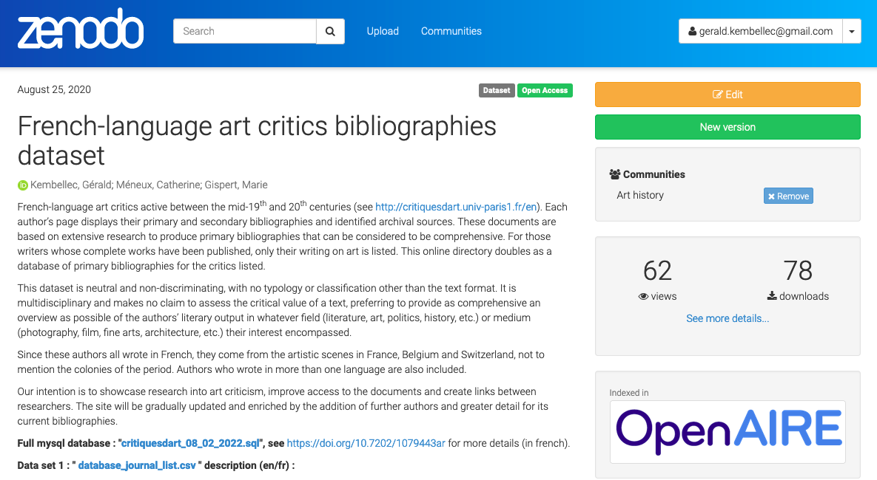
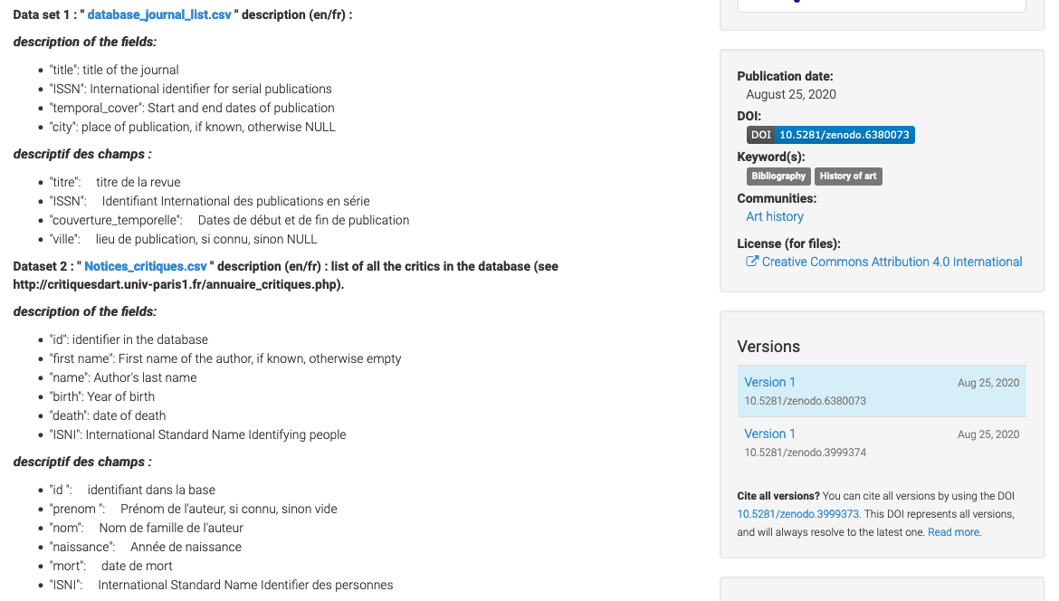

Slide 19
Activité 3: déposer une communication scientifique sur Zenodo
Créer un compte Zenodo (via ORCID ou e-mail) :
Préparer un fichier pdf ou ppt
Préparer un titre, un résumé, des mots-clés et la date de présentation
Dans le champ “Upload Type”, sélectionnez “Presentation” ou “Poster” et télécharger votre fichier
Remplissez les champs suivants : Title, Authors, Description, Keywords, Publication Date, Conference
Choisir une licence CC-BY ou CC-BY-NC
Ajouter des références (projets financés) ou un lien ORCID
Publier
Notes:
CC-BY permet la réutilisation avec citation ou CC-BY-NC limite la réutilisation à des usages non commerciaux.
Qu'avez-vous trouvé facile ou difficile dans le processus ?
À quoi sert un DOI (Digital Object Identifier) attribué automatiquement par Zenodo ?
En quoi ce dépôt valorise-t-il la recherche, y compris hors articles scientifiques classiques ?
En quoi cette pratique contribue-t-elle à la traçabilité, à la transparence et à la reproductibilité ?

Slide 20
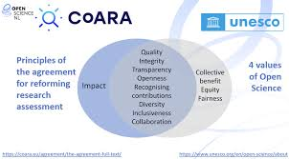
Open evaluation
Altmetrics (Métriques Alternatives)
Des indicateurs qui mesurent l'impact de la recherche au-delà des citations traditionnelles. Ils incluent les mentions sur les médias sociaux, dans les actualités, les blogs et les gestionnaires de références.
Les Altmetrics offrent une perspective plus large de l'impact sociétal de la recherche.
Free Tools - Altmetric
Notes:
La science ouverte révolutionne également les modalités d’évaluation de la recherche. Elle dépasse les indicateurs traditionnels pour adopter des formes d’évaluation ouvertes, favorisant l’implication des communautés scientifiques pour améliorer la qualité et l’intégrité des travaux de recherche.
Les altmetrics, offrent une vision plus large de l’impact scientifique en prenant en compte l’engagement sur les réseaux sociaux, dans les médias et les documents de politiques publiques, reflétant ainsi la pertinence sociétale des recherches.
Des organisations telles que COARA (Coalition for Advancing Research Assessment) et l’UNESCO plaident en faveur d’une réforme des systèmes d’évaluation scientifique, mettant l’accent sur la qualité, l’intégrité et la reconnaissance des contributions sous des formes diverses.
Researcher data access program https://www.altmetric.com/our-audience/researchers/research-access/

Slide 21
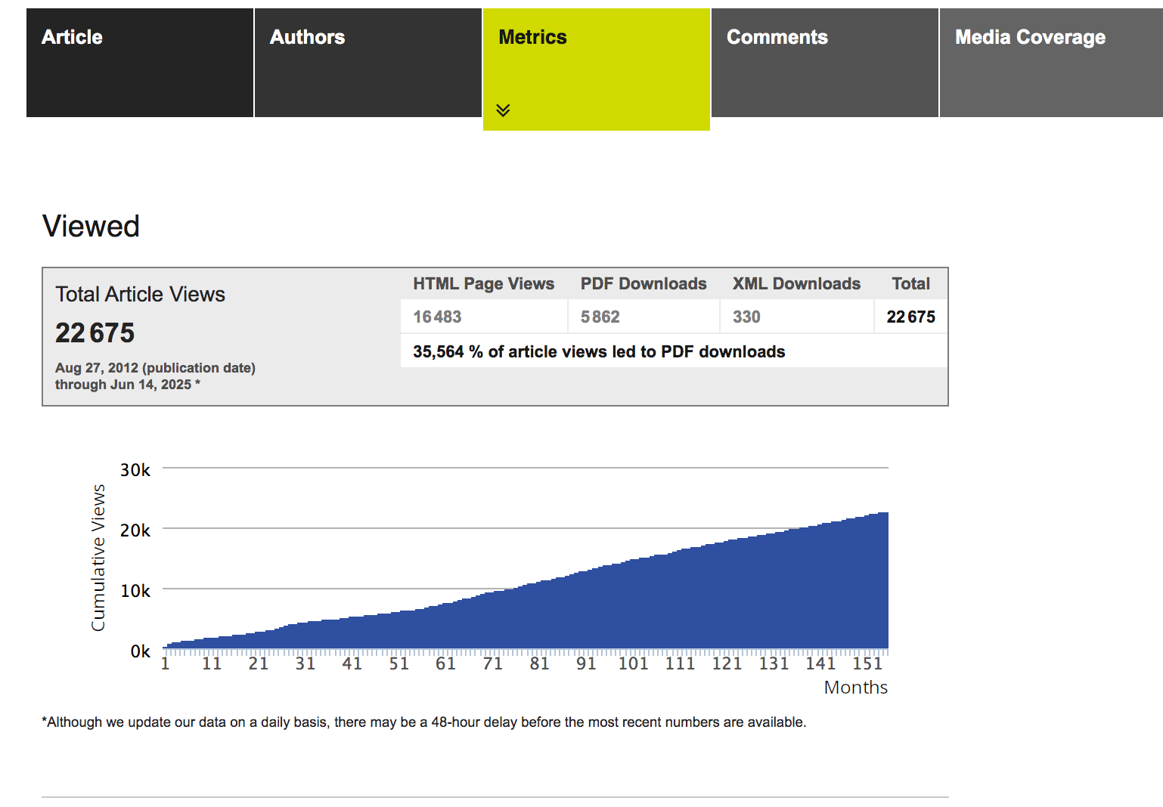
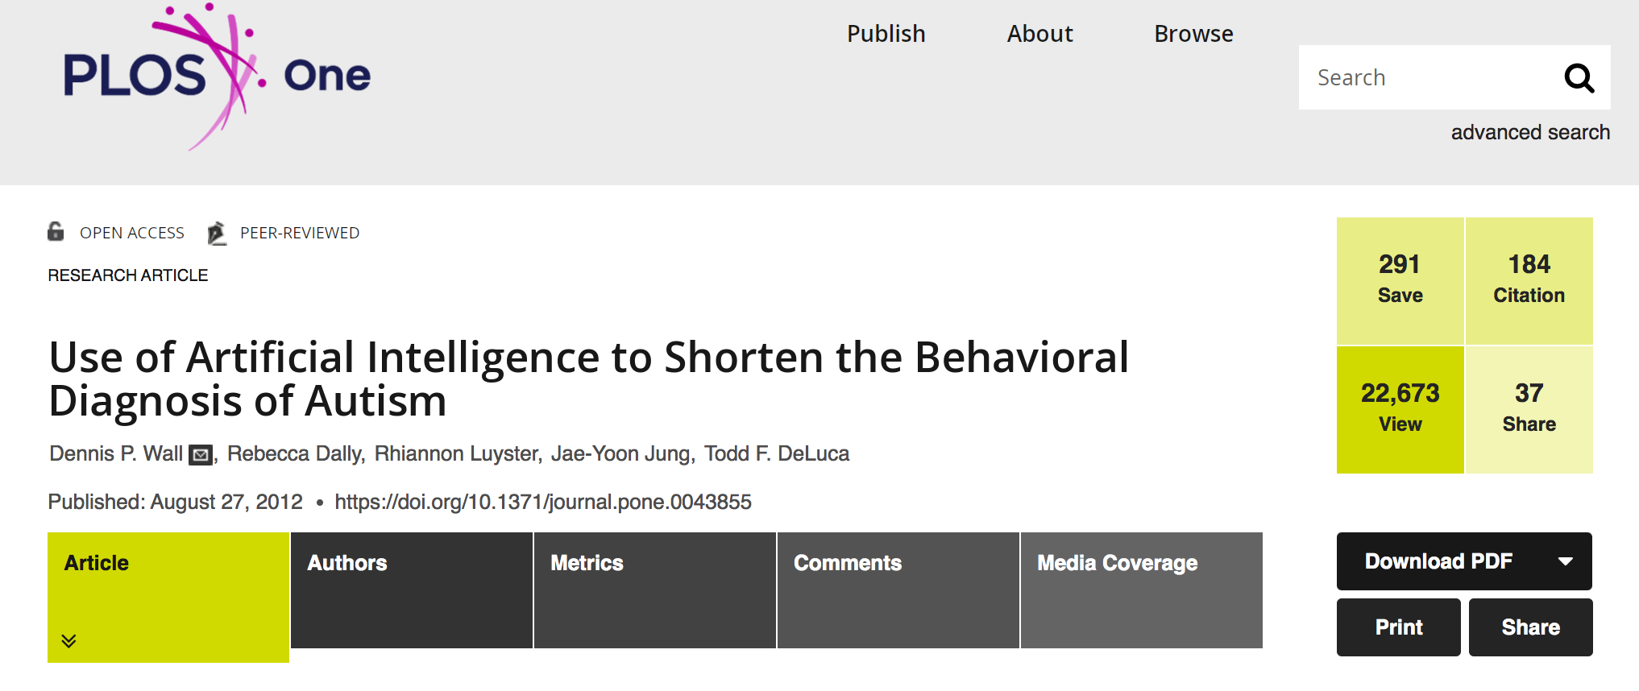
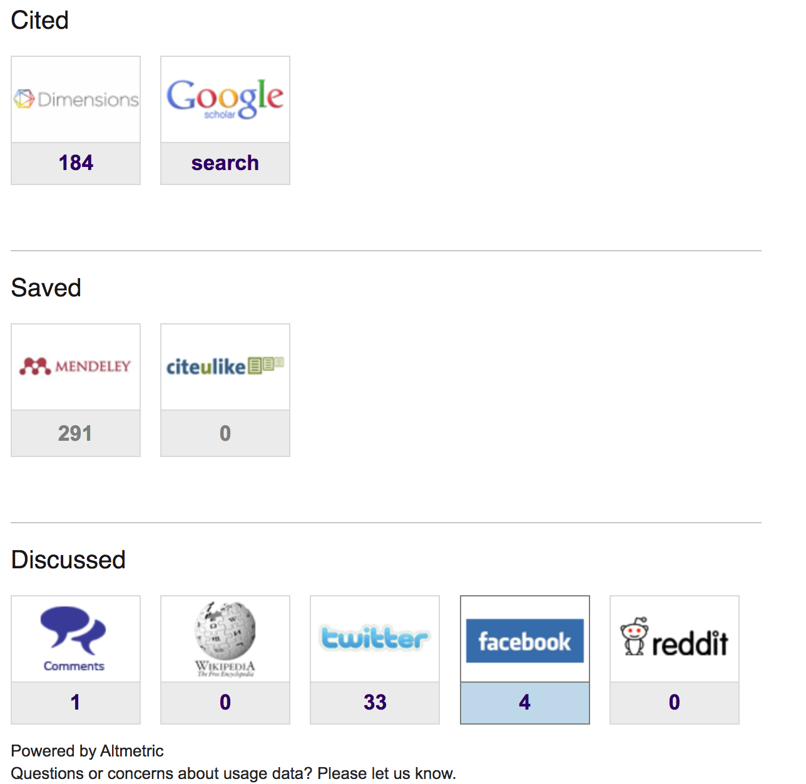
Activité 4: Altmetrics
PLOS Article-Level Metrics
Notes:
Altmetric.com: A leading altmetrics provider that tracks online attention to published research across various sources. They offer tools like the Altmetric Bookmarklet for researchers and the Altmetric Explorer for more in-depth analysis.
Altmetric: Reveal online attention to research
Impactstory: A free tool that allows researchers to build their own profiles and track the impact of their research outputs, including traditional citations and altmetrics.
Tools - Altmetrics - Guides at University of Pittsburgh (Impactstory)
PlumX Metrics: Offers a comprehensive set of metrics across five categories: usage, captures, mentions, social media, and citations. This is often integrated into databases like Scopus.
Finding Altmetric Data - Research guides - University of Waterloo (PlumX)

Slide 22
Chaîne minimale de visibilité d’un objet scientifique
1
2
3
4
5
Produire
Décrire
Identifier
Diffuser
Analyser
article, jeu de données, thèse, logiciel
métadonnées, affiliations, sujets, licence
DOI, ORCID, ROR, ISSN
archive, revue, portail, entrepôt
indicateurs, réseaux, cartes
Si un maillon est faible, la bibliométrie et la cartographie héritent directement de ce défaut.
DU Données de la recherche
Notes:
[Sources]
- Wilkinson et al. (2016), The FAIR Guiding Principles for scientific data management and stewardship
- GO FAIR, FAIR Principles

Slide 23
Outils utiles pour analyser la production d’une université
Outil | Type | Atout principal | Limite
OpenAlex | Ouvert | Métadonnées ouvertes, institutions, OA, collaboration | Couverture et nettoyage variables selon contextes
Crossref | Ouvert | DOI et métadonnées éditeurs | Pas un outil de cartographie
Unpaywall | Ouvert | Repérage du statut OA | Focalisé accès, pas analyse complète
OpenAIRE / portails nationaux | Ouvert | Visibilité des dépôts et archives | Hétérogénéité des métadonnées
Scopus / WoS / Dimensions | Sous licence / mixte | Analytique plus mature, couverture forte sur certains segments | Coût, biais de couverture, dépendance contractuelle
Pour un cadre pédagogique sobre et réplicable, OpenAlex + VOSviewer/Gephi est aujourd’hui un couple crédible.
DU Données de la recherche
Notes:
[Sources]
- OpenAlex website and technical documentation
- OA Datenpraxis notebook: Open Access Monitoring with OpenAlex

Slide 24
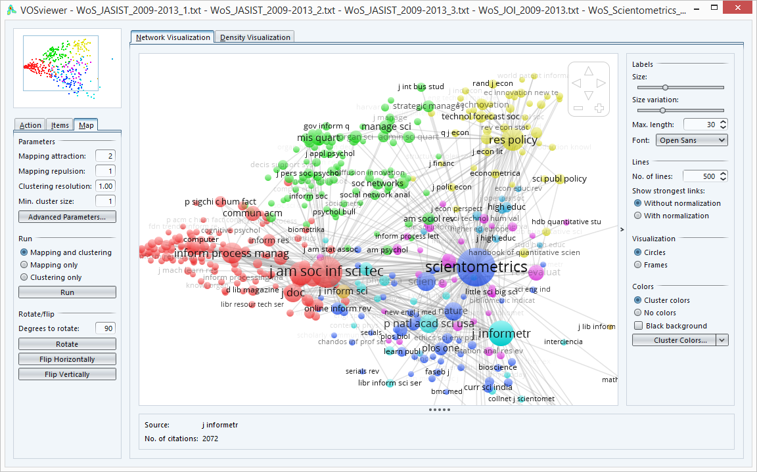
OpenAlex : pourquoi c’est stratégique pour les bibliothèques
Catalogue ouvert reliant travaux, auteurs, institutions, sources, financeurs et thèmes.
Permet d’extraire des résultats par institution, année, type d’accès, collaboration, sujet.
Utile pour des tableaux de bord d’open access et des analyses d’affiliation.
Bon point d’entrée quand les moyens pour WoS/Scopus sont limités.
Exemple de visualisation VOSviewer (source officielle)
OpenAlex n’est pas parfait, mais il rend possible une analytique institutionnelle ouverte.
DU Données de la recherche
Notes:
[Sources]
- OpenAlex website and technical documentation
- OA Datenpraxis notebook: Open Access Monitoring with OpenAlex

Slide 25
Bibliométrie : la base analytique des cartes
Evaluation de la science
Quels indicateurs bibliométriques
Quelles limites rappeler sans ambiguïté
Cartographie de l’information et de la science
Notes:
[Sources]
- Support utilisateur: Cartographier les données ebad.pptx
- Support utilisateur: Bibliométrie Ebad.pptx

Slide 26
Bibliométrie
La bibliométrie désigne la mesure de l’output de la recherche scientifique, à savoir : les articles, les ouvrages, les brevets, les auteurs, les citations
La scientométrie est la mesure de l’information scientifique et du processus de sa communication » Dobrov 1969
L’étude des aspects quantitatifs de création et de diffusion de l’information scientifique et technique. Elle a pour objectif la compréhension des mécanismes de la recherche comme activité sociale » Brooks 1987 .
Notes:
Alors que la Bibliométrie aurait pour objet d’étudier les livres ou les revues scientifiques et pour objectif de comprendre les activités de communication de l’information,
PRITCHARD 1969: «l’application des méthode mathématique et statistiques aux livres, article et autres moyens de communication »
D‘autres appellations sont utilisées dans la littérature pour désigner cette science.
Ils ont ainsi appliqué des techniques statistiques pour maîtriser les écrits scientifiques, ce qui nǯest pas possible avec de simples lectures de ces derniers

Slide 27
Classement des universités
Evaluation de la science
On passe d‘un modèle de recherche libre (des années 1950) à un autre de la « république de la science » (des années 1990) où les autorités universitaires et les bailleurs de fonds décident des priorités scientifiques.
Le revers de la médaille des politiques scientifiques est qu‘elles dérivent parfois de leur mission d‘avancement de la science locale pour répondre aux besoins de la société́.
Gingras Yves

Slide 28
Classement des universités
Outils internationaux pour mesurer la qualité des universités, leur présence sur le web et leur impact, leurs ressources et modes de fonctionnement.
Shanghai Ranking of World Classment of Universities publié en 2003
Times Higher Education Supplement (THES) publié en 2004
le SCImago Institutions Rankings (SIR). Il découle des indicateurs de Scopus, selon les critères suivants : publications indexées, co-signature internationale, qualité des publications, indice de spécialisation, taux d'excellence et leadership scientifique.
Notes:
l’Université Jiao Tong de Shanghai depuis 2003 (

Slide 29
Biais des classement des universités
Méthodes de collecte des données
Indicateurs qui se basent sur le comptage des articles sans se soucier de la qualité de la production et du contexte de la recherche
Subjectivité des évaluateurs, la non homogénéité des établissements comparés (taille, mission et ressources budgétaires et humaines), ajoutons à cela le favoritisme des pays anglo-saxons.

Slide 30
Bases de données scientifiques
Avant 1960, l’évaluation par les pairs était le seul moyen d’évaluer la qualité et l’originalité des travaux de recherche scientifique.
La fondation de l’Institute for Scientific Information (ISI) et le développement des bases de données bibliographiques par Garfield en 1963 a rendu possible l’évaluation de l’impact des articles et des revues sur la base des citations qui leur sont faites.
Notes:
D’autres bases de données bibliographiques sont élaborées comme outil d’analyse quantitative des activités de recherche mais les bases de données « Scopus » et « WoS » restent sans conteste l’outil le plus utilisé par les universités pour mesurer l’impact de leur production. Cela est dû à la large couverture de ces outils scientométriques : ils indexent plus de 16 000 revues dans le domaine des sciences exactes et des sciences sociales.
Garfield, E. (1979). Is citation analysis a legitimate evaluation tool?. Scientometrics, 1(4), 359-375.
Lefebvre, M. (2008). L'évaluation des savoirs scientifiques: modalités et enjeux. in Schopfel, J. (éd.) La publication scientifique. Analyses et perspectives, Paris, Hermès-Lavoisier

Slide 31
Sources de données bibliométriques
Source | Ce qu’on y trouve | Usage typique
Web of Science | Corpus sélectif, citations, indicateurs | Évaluation institutionnelle
Scopus | Large corpus, citations, affiliations | Benchmark institutions
OpenAlex | Travaux, auteurs, institutions, OA, thèmes | Analytique ouverte et reproductible
Google Scholar | Très large repérage | Exploration individuelle
Aucune base n’est neutre. Le choix de source est déjà un choix méthodologique.
DU Données de la recherche

Slide 32
Indicateurs univarié
Les principaux indicateurs univariés utilisés sont : le dénombrement de publications, le décompte des citations et les cooccurrences combinées selon un critère donné : les revues, les auteurs, les organismes, ou les thèmes.
Evaluation des chercheurs
Le principal moyen d’évaluation des chercheurs et de leur productivité reste le nombre d’articles et leur taux de citations pour mesurer leur impact au sein de la communauté scientifique.
Le Journal citation reports (JCR) de l’ISI offre un classement de 4200 revues prestigieuses sur la base de ces deux indicateurs.

Slide 33
Evaluation des revues
Deux indicateurs ont été introduits par Garfield en 1969 pour mesurer l’impact et la qualité des revues à l’échelle internationale :
1/ Le facteur d’impact mesure l’utilisation des articles en calculant le nombre de citations reçues pour les articles publiés par une revue pendant les deux années précédentes, divisé par le nombre d'articles publiés par cette même revue pour les deux années précédentes ;
2/ L’indice d’immédiateté qui donne une indication sur la rapidité d’utilisation des articles. Calculé à partir du nombre de citations reçues pour les articles publiés durant l’année, divisé par le nombre d'articles publiés cette année-là.

Slide 34
Indicateurs bidimensionnels ou relationnels
L’analyse bidimensionnelle est une analyse statistique des données qui permet de décrire les relations entre différents éléments bibliographiques : cocitations, co-publications, cooccurrences de mots, etc.
Les copublications représentent le nombre de publications cosignées avec les auteurs d’autres organismes nationaux ou étrangers et donnent une idée sur les collaborations des chercheurs au niveau national et international.
Les cocitations permettent d’une part, de mesurer l’interaction entre les auteurs et les articles, d’identifier les auteurs les plus cités censés avoir un grand apport à la discipline et d’autre part, de cartographier les réseaux thématiques.
La méthode de cooccurrences de mots se base sur des méthodes statistiques pour découvrir les agrégats de mots et analyser les liens entre les thèmes scientifiques représentés dans un article.

Slide 35
Citations limites
le recours aux indicateurs quantitatifs pour évaluer la recherche scientifique fait partie du système mondialisé des universités qui ne prend pas en considération les spécificités de chaque pays.
les bases de données ISI favorisent plus la recherche fondamentale que celle appliquée (car elle génère plus d’articles et plus de citations), les sciences et techniques sur les sciences humaines et sociales, la science publiée en anglais sur la science dans une autre langue.
Le Journal Citation Report (JCR) a une orientation idéologique en faveur de la science américaine en langue anglaise, qui a réduit la diversité linguistique et culturelle.
Notes:
Archambault, É., Larivière, V. (2009). History of the journal impact factor: Contingencies and consequences. Scientometrics, 79(3), 635-649.

Slide 36
De la bibliométrie à la cartographie
1
2
3
4
5
Compter
Relier
Pondérer
Spatialiser
Interpréter
publications, citations, sources
auteurs, références, mots, institutions
force du lien, fréquence, seuils
layout, clustering, densité
communautés, ponts, marges
Une carte de science est un objet calculé : ses choix de seuils et de sources doivent être explicités.
DU Données de la recherche
Notes:
[Sources]
- Support utilisateur: Cartographier les données ebad.pptx
- Support utilisateur: Bibliométrie Ebad.pptx

Slide 37
Les biais majeurs à rappeler clairement
Biais de sources
Biais d’usage
Couverture inégale des langues.
Confusion entre prestige et qualité.
Sous-représentation fréquente des SHS.
Autocitations et effets stratégiques.
Poids des revues internationales indexées.
Comparaisons inter-disciplinaires naïves.
Visibilité réduite des productions locales.
Pression à publier hors des priorités locales.
Si vous ne dites pas les biais, vous enseignez un outil de pouvoir, pas un outil d’analyse.
DU Données de la recherche
Notes:
[Sources]
- Support utilisateur: Cartographier les données ebad.pptx
- Support utilisateur: Bibliométrie Ebad.pptx

Slide 38
PARTIE 3
Cartographie de l’information : concepts, réseaux, usages
Définition
Types de cartes
Ce que la visualisation rend visible
Cartographie de l’information et de la science
Notes:
[Sources]
- Support utilisateur: Cartographier les données ebad.pptx
- Support utilisateur: Bibliométrie Ebad.pptx

